Slide 1
PowerPoint
graf

Slide 2
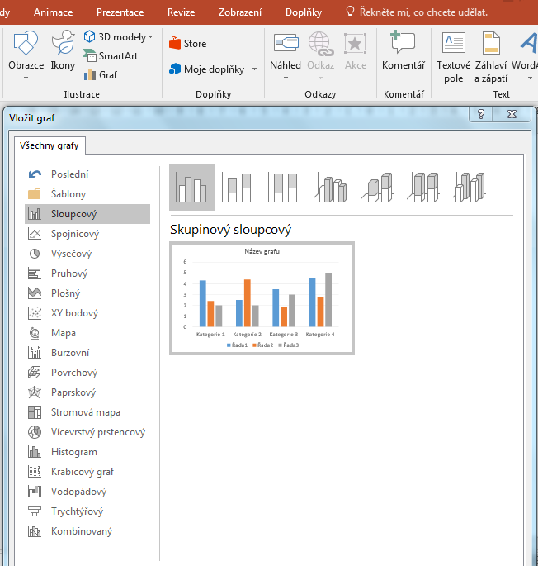
Výběr typu grafu
karta Vložení => skupina Ilustrace => Graf

Slide 3
Typy grafů
sloupcový
spojnicový
výsečový
pruhový
plošný
XY bodový
burzovní
povrchový
paprskový
stromová mapa
vícevrstvý paprskový
histogram
krabicový graf
vodopádový

Slide 4
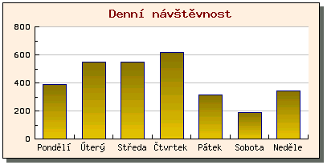
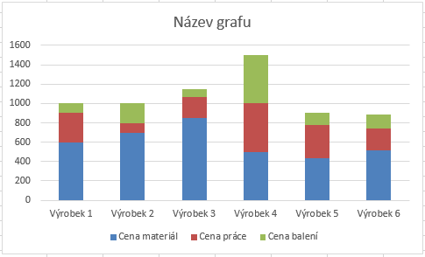
Sloupcový graf
hodnoty zobrazeny jako sloupce
vodorovná osa = kategorie
svislá osa = hodnoty
např. změna dat za určité časové období, porovnání položek

Slide 5
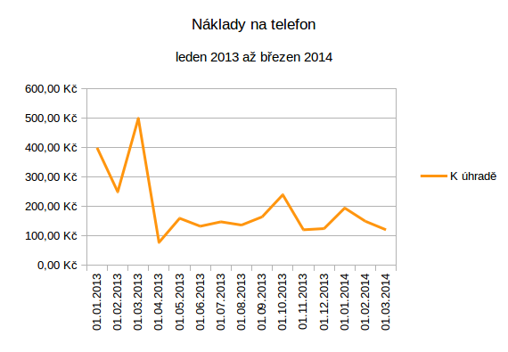
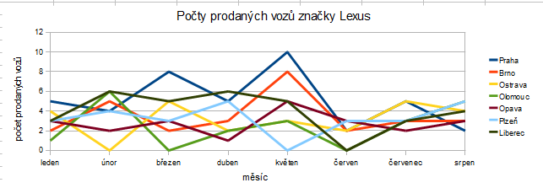
Spojnicový graf
pro zobrazení souvislých dat v čase a jejich srovnání se společnou stupnicí
vodorovná osa = kategorie
svislá osa = hodnoty
např. trend v průběhu času, je-li důležité pořadí

Slide 6
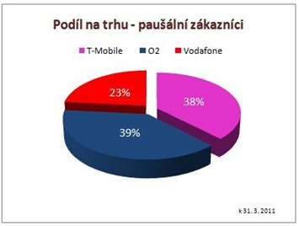
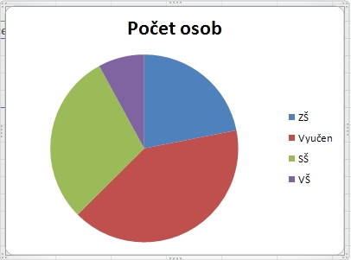
Výsečový graf
pro jednu datovou řadu
žádná z hodnot není záporná, téměř žádná hodnota není nulová
ne více než sedm kategorií

Slide 7
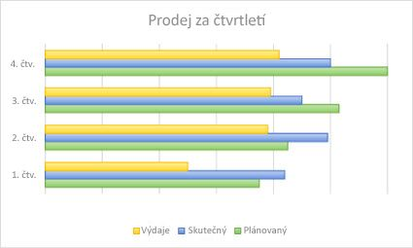
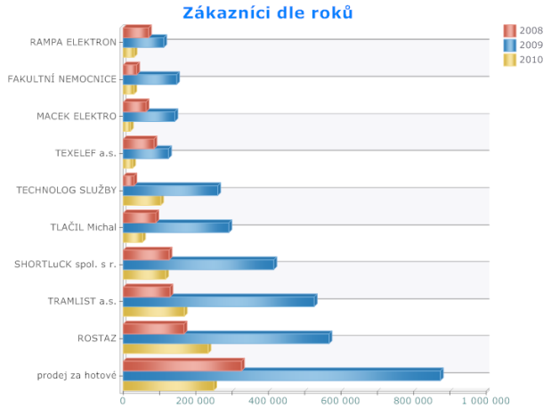
Pruhový graf
porovnání jednotlivých položek
hodnoty zobrazeny jako vodorovné pruhy

Slide 8
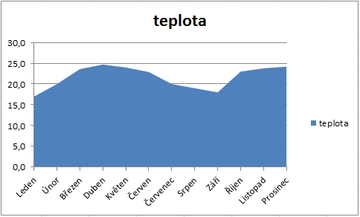
Plošný graf
ke znázornění změn v průběhu času
k upoutání pozornosti na celkovou hodnotu v trendu.

Slide 9
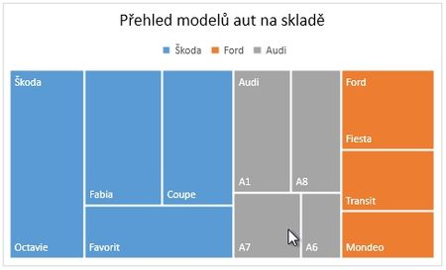
Stromová mapa
rozdělení hodnot do skupin

Slide 10
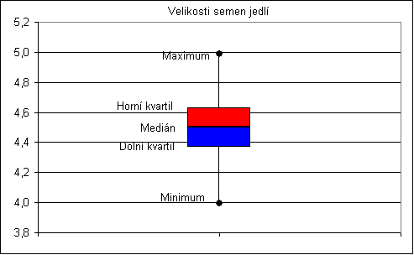
Krabicový graf
pro statistickou analýzu = rozdělení dat do kvartilů
zvýrazňuje medián a odlehlé hodnoty
např. porovnání klinických testů, studentů

Slide 11
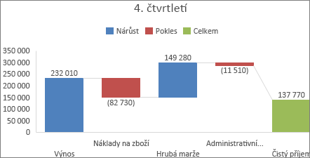
Vodopádový graf
znázornění přírůstků a úbytků mezi více stavy
pomáhá porozumět tomu, jak je počáteční hodnota ovlivněná řadou kladných a záporných hodnot

